Slide 1
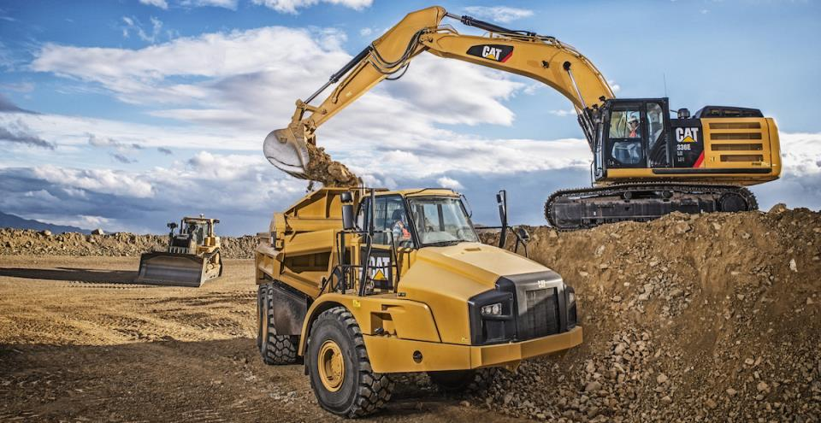
Způsob návrhu strojních sestav
12.Přednáška

Slide 2
Způsob návrhu strojních sestav
Mezi nejvyšší cenové položky v rozpočtech stavebních prací řadíme ceny stavebních strojů
je tedy důležité věnovat čas a pečlivost jejich návrhu
trendem v současné době je upřednostňování ceny před kvalitou při provádění stavebních prací

Slide 3
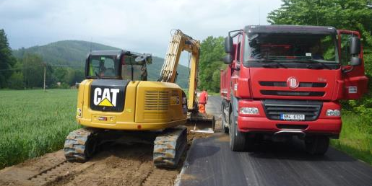
Způsob návrhu strojních sestav
existuje mnoho způsobů a metod, dle kterých můžeme navrhovat optimální strojní sestavy - stavební společnosti o jejich existenci často nemají dostatečné množství informací
dochází tak ke zbytečnému naddimenzování nebo poddimenzování strojních sestav
Zdroj: www.bagry.cz

Slide 4
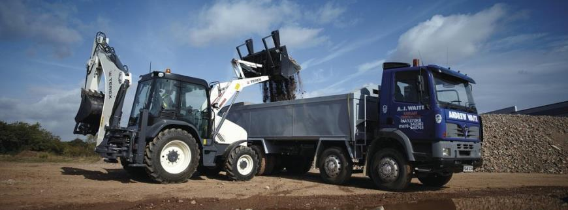
Návrh strojních sestav pro zemní práce
stroje pro zemní práce se dají považovat za nejvyužívanější stroje ve stavitelství
optimální složení strojní sestavy stanovíme na základě návrhu jednotlivých strojů a následného výpočtu
Zdroj: www.stavebni-technika.cz

Slide 5
Návrh strojních sestav pro zemní práce
Určení vstupních dat
třída těžitelnosti zeminy [–]
objem zeminy, kterou se chystáme vytěžit a přemístit [m³]
vzdálenosti skladovacích ploch pro daný materiál [km]
Volba kombinací strojních sestav
zvolení konkrétních strojů, které se jeví jako optimální pro provedení dané činnosti
u těchto strojů je důležité zjistit základní informace potřebné k provedení výpočtu:
objem lopaty či korby [m³]
předpokládané výkony [m3/h]
předpokládané provozní náklady [Kč/h]

Slide 6
Zadání příkladu
Máme vytěžit stavební jámu o rozměrech 125 m x 18 m x 2 m v zemině třídy těžitelnosti 2.
Veškerou vytěženou zeminu máme odvézt na skladovací plochu mimo staveniště. Cesta vedoucí přes staveniště na skládku je dlouhá 250 m, přípustná rychlost na této komunikaci je 10 km/h.
Cesta dále na skládku po silnici měří 8 km, přičemž přípustná rychlost je tu 50 km/h.
Hmotnost nevytěžené zeminy je 1,8 t/m³.

Slide 7
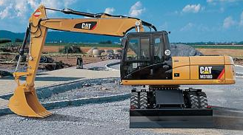
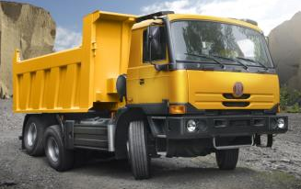
Varianta A
Návrh jednotlivých strojů
Menší kolové rypadlo
objem lopaty 0,4 m³ –> předpokládaný výkon 21,1 m³/h
předpokládané provozní náklady 469 Kč/h
Sklápěč
nosnost 8,2 t
předpokládané provozní náklady 240 Kč/h.
Objem vykopané zeminy:
125 × 18 × 2 = 4 500 m³ zeminy.
Zdroj: www.cat.com
Zdroj: www.tatra.cz

Slide 8
Varianta A
Kolik převeze sklápěč:
8,2 t ÷ 1,8 t/m³ = 4,56 m³ zeminy.
Doba naložení sklápěče rypadlem:
4,56 m³ ÷ 21,1 m³/h = 0,216 h.
Doba jízdy sklápěče:
po staveništi: [0,25 km ÷ 10 km/h] × 2 jízdy = 0,040 h
mimo staveniště: [8 km ÷ 50 km/h] × 2 jízdy = 0,320 h
čas nakládky: 0,216 h
čas vykládky (odhadem): 0,100 h
celkový čas 1 cyklu: 0,676 h

Slide 9
Varianta A
Výkon sklápěče:
4,56 m³ × 0,679 h = 6,75 m³/h
Určení počtu sklápěčů:
21,1 m³/h ÷ 6,75 m³/h = 3,13 ks

Slide 10
Varianta A
Zadaný úkol (m³) | 4 500
Stroje | Rypadlo 0,4 m3 | Sklápěč 8,2 t
Počet strojů | 1 | 4
Výkony strojů (m³/h) | 21,1 | 6,03
Trvání těžení a odvozu (h) | (4500 ÷ 21,1) = 214 | 214
Odpracovaný čas strojů a posádek (h) | (1 x 214) = 214 | (4 x 214) = 856
Provozní náklady strojů (Kč/h) | 469 | 240
Provozní náklady strojů (tis. Kč) | (469 x 214) = 100,37 | (240 x 856) = 205,44
Mzdový tarif posádek (Kč/h) | 74 | 62
Mzdové náklady posádek (tis. Kč) | (74 x 214) = 15,84 | (62 x 856) = 53,08
Součet nákladů odděleně (tis. Kč) | (100,37 + 15,84) = 116,21 | (205,44 + 53,08) = 258,52
Celkové náklady (tis. Kč) | (116,21 + 258,52) = 374,73

Slide 11
Varianta B a C
Varianta B
Rypadlo - objem lopaty 1 m3
Sklápěč - nosnost 13,7 t
Varianta C
Dozer - 3,2 m3
Nakladač - objem lopaty 1,5 m3
Sklápěč - nosnost 15,3 t
po dopočítání libovolného počtu kombinací strojních sestav se vybere nejvhodnější sestava - u většiny případů bude rozhodujícím kritériem cena
Zdroj: www.cat.com

Slide 12
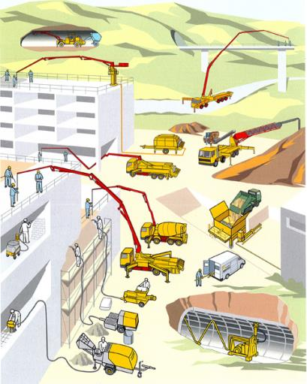
Návrh strojů pro betonářské práce
Mezi další poměrně využívanou skupinu strojů ve stavebnictví se řadí stroje pro betonářské práce.
existují tři základní skupiny strojů určených k betonování:
stabilní čerpadla
mobilní čerpadla
bádie (jsou umístěny na zvedacích mechanismech)
Zdroj: www.p3planningenginee.com

Slide 13
Zadání příkladu
Je potřeba vybetonovat železobetonový monolitický skelet
Objem betonové směsi, kterou je nutné zpracovat, je 3 624 m³
Varianta A:
Věžový jeřáb s pojezdem doplněný betonovací nádobou (bádií)
standard času pro betonáře je 0,434 h/m³
výkon jeřábu je odhadem stanoven na 8 m³/h
provozní náklady jeřábu činí 234 Kč/h

Slide 14
Varianta B a C
Varianta B:
Menší stabilní čerpadlo
standard času pro betonáře je 0,303 h/m³
výkon čerpadla je 25 m³/h
provozní náklady čerpadla činí 375 Kč/h
Varianta C:
Mobilní čerpadlo
standard času pro betonáře je 0,203 h/m³
výkon čerpadla je 60 m³/h
provozní náklady čerpadla činí 835 Kč/h

Slide 15
Tabulka jednotlivých variant
Varianta | A | B | C
Standard času (h/m³) | 0,434 | 0,303 | 0,203
Mzdový tarif (Kč/h) | 62 | 62 | 62
Výkony strojů (m³/h) | 8 | 25 | 60
Objem betonu (m³) [z výkazu výměr] | 3624 | 3624 | 3624
Trvání betonáže (h) [3 624 ÷ 8] | 453 | 144,96 | 60,4
Čas betonářů (h) [0,434 x 3 624] | 1573 | 1098,072 | 735,672
Počet betonářů – teoretický [8 x 0,434] | 3,47 | 7,575 | 12,18
Počet betonářů - skutečný [teoretická hodnota zaokrouhlena nahoru] | 4 | 8 | 13
Mzdy betonářů (tis. Kč) [62 x 453 x 4] | 112,35 | 71,91 | 48,69
Provozní náklady strojů (Kč/h) | 234 | 375 | 835
Provozní náklady strojů (tis. Kč) [453 x 234] | 106,01 | 54,36 | 50,44
Celkové náklady variant (tis. Kč) [112,35 + 106,01] | 218,36 | 126,27 | 99,13

Slide 16
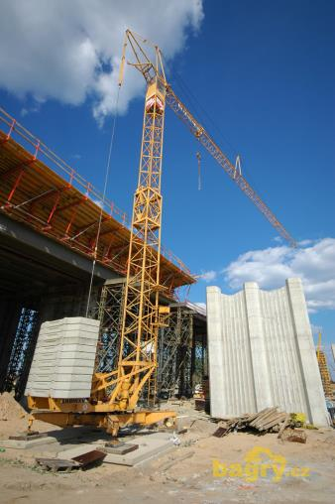
Návrh strojních sestav pro montážní práce
stroje určené k montážním pracím - tedy zvedací mechanismy:
mobilní jeřáby
věžové jeřáby
srovnání u této kategorie provedeme na
věžovém jeřábu s pojezdem (je nutné uvažovat se zřízením jeřábové dráhy sloužící pro pojezd jeřábu) a
jeřábu mobilním
Zdroj: www.bagry.cz

Slide 17
Zadání příkladu
Máme smontovat železobetonový skelet s panelovými stropy
Rozměry skeletu jsou 30 × 18 × 9, zastavěná plocha je tedy rovna 540 m² a obestavěný prostor 4 860 m³.
Konstrukce je složena z:
36 sloupů o hmotnosti po 1,8 t
30 průvlaků o hmotnosti po 3,6 t
16 ztužidel o hmotnosti po 3,0 t
100 stropních panelů o hmotnosti po 3,2 t
Celková hmotnost skeletu je 541 t

Slide 18
Varianta A a B
Varianta A
Věžový jeřáb MB1030
hodinová taxa cca 500 Kč/h
montáž jeřábové dráhy cca 180 Kč/h
Varianta B
Automobilní jeřáb AD28T
hodinová taxa cca 730 Kč/h
Valník s ramenovým nakládačem
hodinová taxa cca 212 Kč/h.

Slide 19
Doba montáže jeřábů u jednotlivých variant
Prvek | Hmotnost [t] | Počet kusů | Hodnoty pro montáž
 |  |  | Věžový jeřáb s pojezdem |  | Automobilní jeřáb
 |  |  | Doba [h/t] | Celkem [h] | Doba [h/t] | Celkem [h]
Sloup | 1,8 | 36 | 1,2 | (1,8 x 36 x 1,2) = 77,8
Průvlak | 3,6 | 30 | 0,9 | (3,6 x 30 x 0,9) = 97,2
Ztužidlo | 3,0 | 16 | 0,9 | (3,0 x 16 x 0,9) = 43,2
Panel | 3,2 | 100 | 0,7 | (3,2 x 100 x 0,7) = 224,0
Celkem |  |  |  | (77,8 + 97,2 + 43,2 + 224,0) = 442,2
Předpoklad 4 pracovníků |  |  |  | (442,2 ÷ 4) = 111

Slide 20
Varianta A a B
Varianta | A |  | B
Strojní sestava | Věžový jeřáb | Jeřábová dráha | Automobilní jeřáb | Valník s nakladačem
Provozní náklady strojů (Kč/h) | 500 | 180
Trvání montáže (h) | 111 | 111
Provozní náklady strojů (tis. Kč) | 55,50 | 19,98
Celkové náklady (tis. Kč) | 75,48
Hodnoty pro variantu B se vypočítají obdobně jako u varianty A.

Slide 21
Zátěžové diagramy
při návrhu zdvihacích mechanismů je nutné počítat s odlišností věžových a mobilních jeřábů
pro každý typ zvedacího mechanismu existuje zátěžový diagram, který udává maximální zatížení při určitém vyložení
při volbě stroje je rozhodujícím kritériem hmotnost přepravovaných břemen a vzdálenost skladovací plochy

Slide 22
Zátěžové diagramy
Zátěžové diagramy pro věžové jeřáby a pro mobilní jeřáby se typově liší
hlavním důvodem této odlišnosti je šikmý způsob vyložení u většiny mobilních jeřábů

Slide 23
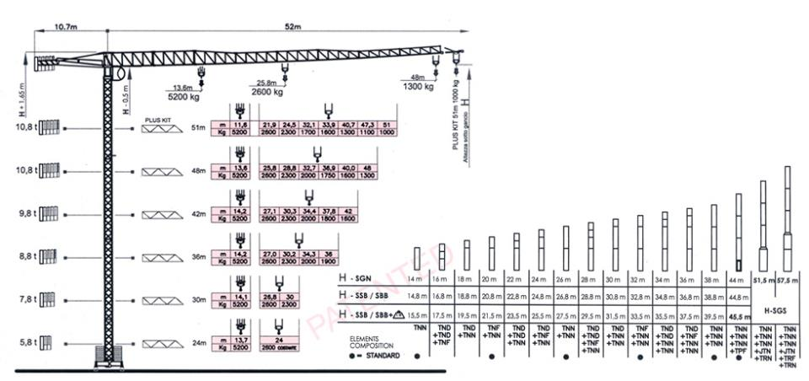
Zátěžový diagram pro věžový jeřáb
Zdroj: www.jerabycz.cz

Slide 24
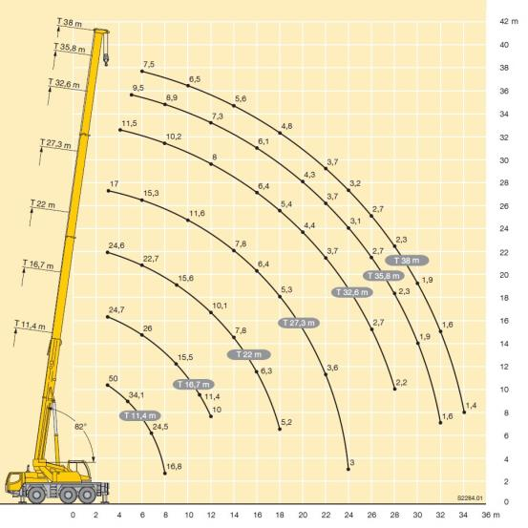
Zátěžový diagram pro mobilní jeřáb
Zdroj: www.autojerabyolomouc.com

Slide 25
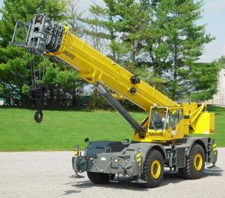
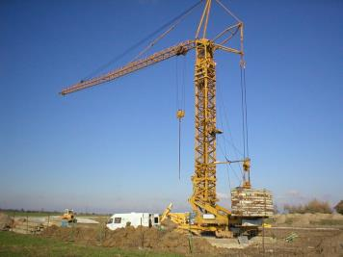
Další kritéria při volbě strojních sestav pro montážní práce
rozměry těchto strojů a s tím spojená dopravní omezení jak na běžných komunikacích, tak i na staveništi
u návrhu je třeba mít na paměti nutnost rozebrání tohoto stroje, aby nedocházelo k situacím, kdy stroj nebude možné z místa stavby demontovat
Zdroj: www.ble.be
Zdroj: www.cbmontservis.cz

Slide 26
Další kritéria při volbě strojních sestav pro montážní práce
odstupové vzdálenosti zvedacích mechanismů od budovaných objektů
věžové jeřáby s horní otočí - měří se od základového kříže
věžové jeřáby s dolní otočí - vzdálenost od protizávaží umístěných ve spodní části věže
u mobilních jeřábů je nutné jeho pozice volit tak, abychom předcházeli situaci, kdy nebudeme schopni osadit prvek na vzdálenější stranu ve vyšších patrech objektu

Slide 27
Děkuji za pozornost!

